Slide 1
ЛОГБУ «Лодейнопольский ЦСОН «Возрождение»

Slide 2
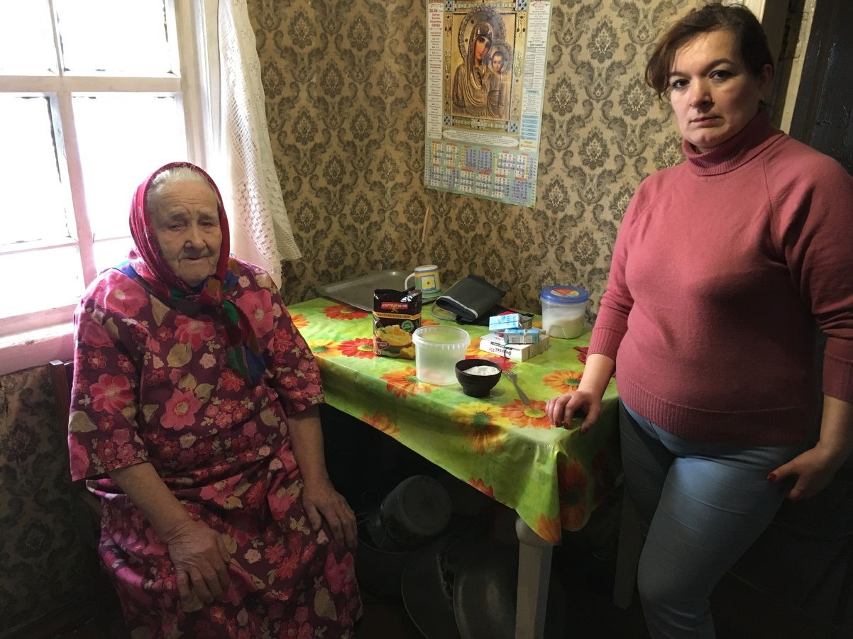
Отделение социального обслуживания на дому
граждан пожилого возраста и инвалидов

Slide 3
Социальная помощь на дому включает в себя 2 отделения:
Городское №1
Сельское №2

Slide 4
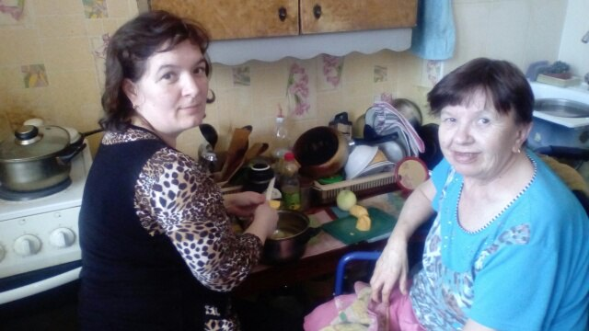
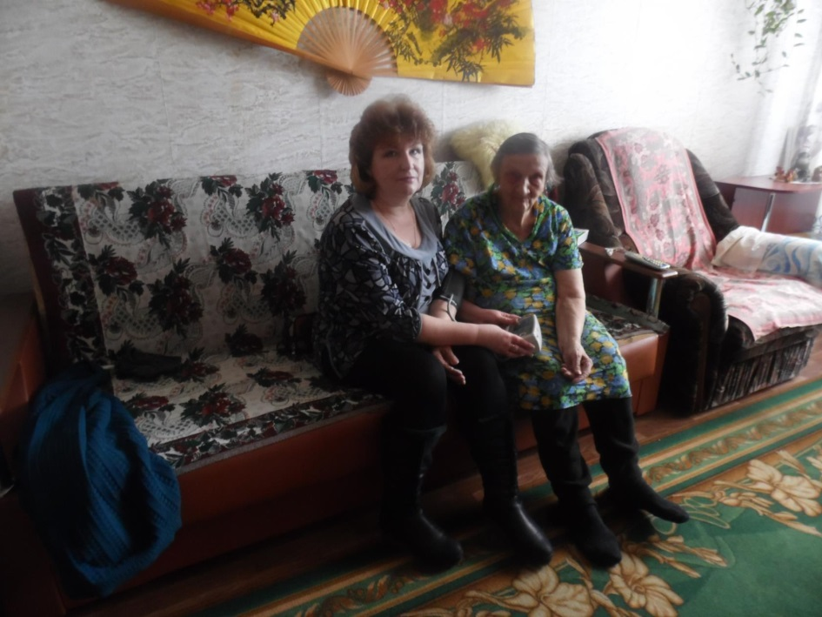
Основная цель в деятельности отделения:
Решение проблем одиноких пожилых людей и инвалидов, частично утративших способность к самообслуживанию, давая возможность старым людям дожить свой век в родных стенах.

Slide 5
На социальное обслуживание на дому имеют право:
Пенсионеры
Инвалиды
одинокие и одинокопроживающие
нуждающиеся в посторонней помощи
частично или полностью утратившие возможность самостоятельно удовлетаорять свои основные жизненные потребности
имеющие ограничения способности к самообслуживанию и (или) к передвижению

Slide 6
Условия социального обслуживания на дому
(в рамках государственного стандарта)
Если среднедушевой доход от установленной по Ленинградской области величины прожиточного минимума по соответствующей социально-демографической группе составляет
До 150%
От 150% до 500%
Свыше 500%
БЕСПЛАТНО
НА УСЛОВИЯХ ЧАСТИЧНОЙ ОПЛАТЫ
НА УСЛОВИЯХ ПОЛНОЙ ОПЛАТЫ
+ инвалиды и участники ВОВ

Slide 7
На 01.01.2019 г в отделении на обслуживание находилось 220 граждан пожилого возраста и инвалидов.
В течение периода принято на обслуживание 57 человек.
Выбыло из отделения 59 человек:
23 – по личному заявлению;
25 – в связи со смертью;
3 – направлены в ДИПИ;
3 – переведены в службу сиделок
4 – направлен в фонд социальной и правовой поддержки населения «Светлица»
1- окончание срока ИППСУ
В настоящее время в отделении обслуживаются 218 граждан пожилого возраста и инвалидов.

Slide 8
В отделении работает 21 социальный работник
(в т.ч. 1 совместитель)
Количество обслуженных за 2019 год – 277 человек, из них проживающих:
В благоустроенном секторе – 144 человека
В неблагоустроенном секторе – 133 человека
Обслужено:
145 инвалидов (в т.ч. 12 человек трудоспособного возраста)
132 гражданина пожилого возраста, не имеющих инвалидности.

Slide 9
В отделении социального обслуживания на дому оказываются следующие услуги:
Социально-бытовые
Социально-медицинские
Социально-психологические
Социально-правовые
За 2019 год по гарантированному перечню оказано 123 365 услуг
Количество услуг на 1 обслуживаемого в месяц – 43 услуги
Количество услуг на 1 соцработника в месяц – 488 услуг

Slide 10
За 2019 год социальными работниками оказано услуг на сумму 10 млн. 450 тыс. рублей
Начисленная оплата за обслуживание составила – 779 033 рубля.
Стоимость социального пакета в среднем за месяц составляет 3323 рубля.
В среднем оплата за обслуживание составляет 288 рублей.
57 человек обслужено бесплатно.

Slide 11
На базе ЛОГБУ «Лодейнопольского ЦСОН «Возрождение» запущена программа с использованием технологии социального обслуживания «Служба Сиделок» для граждан пожилого возраста и инвалидов.
В рамках реализации программы на обслуживание в 2019 году принято 10 человек:
1- участник ВОВ
1 – ветеран ВОВ
1 – житель блокадного Ленинграда
7 – инвалиды I группы

Slide 12
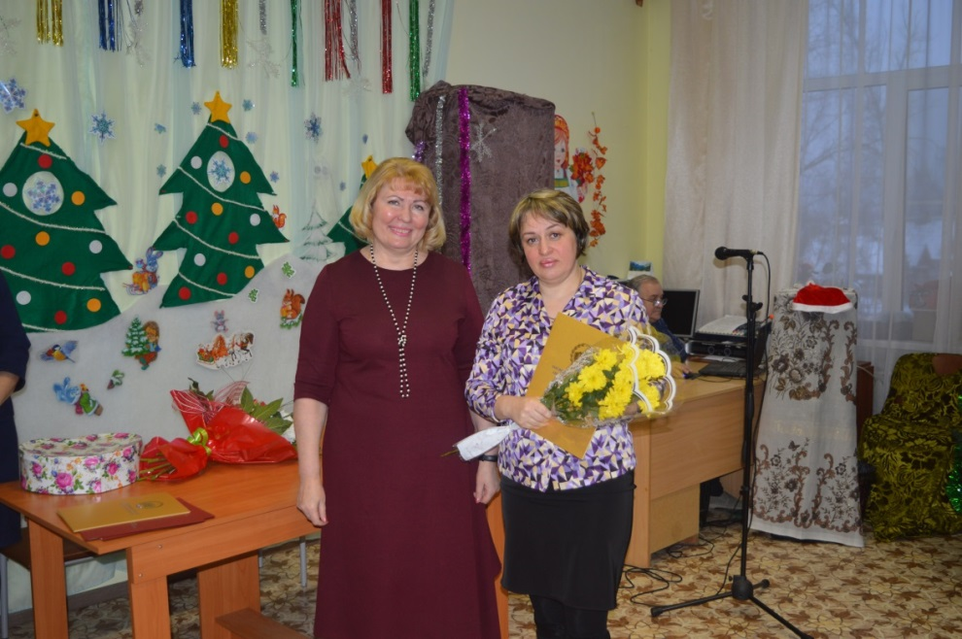
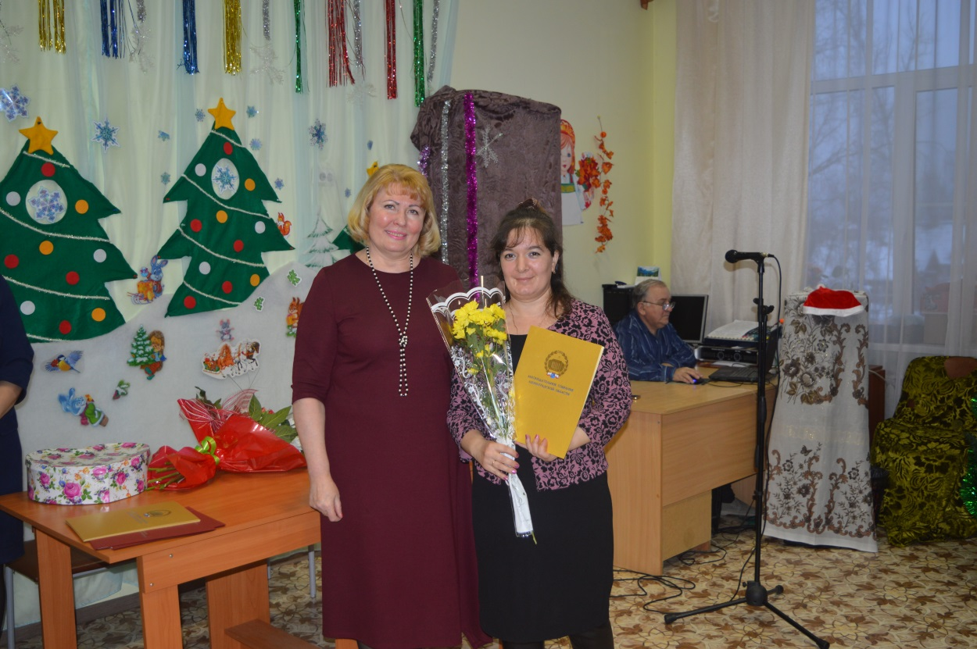
В 2019 году социальные работники были отмечены:
Грамотой Администрации МО
Благодарностью Администрации МО
Грамотой главы МО
Почетным дипломом Законодательного собрания ЛО

Slide 13
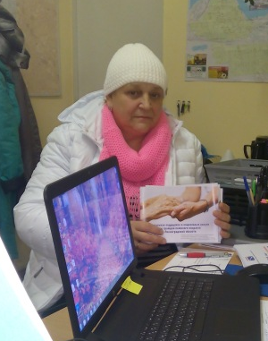
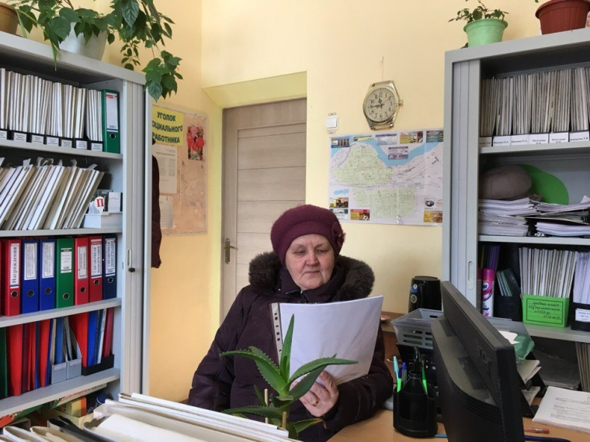
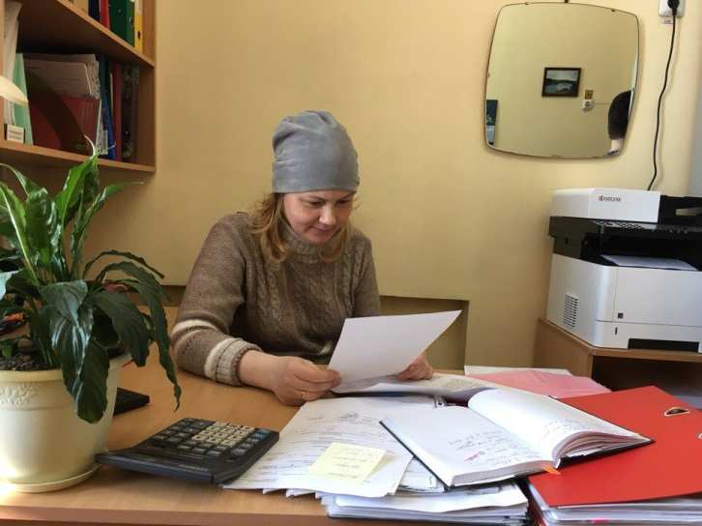
Заведующими проводится обучение социальных работников по вопросам:
Законодательства в сфере социальной работы
Оформления отчетности
Выполнения должностных обязанностей и трудовой дисциплины
Профессионального поведения социального работника
Особенностей взаимодействия с обслуживаемыми
Профилактики эмоционального выгорания

Slide 14
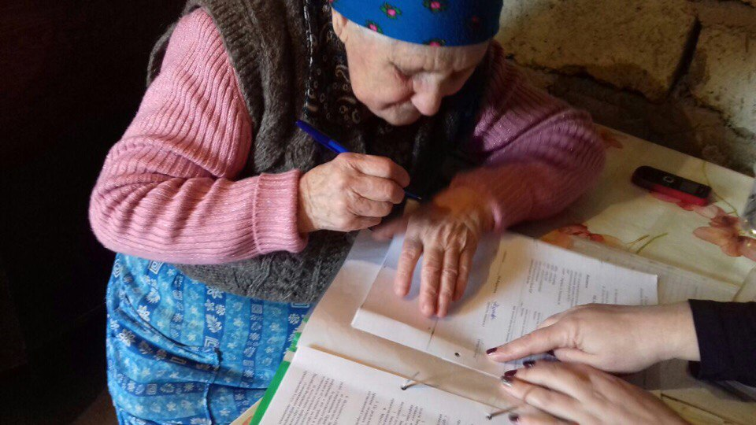
Одним из важных моментов в работе нашего отделения, является – качественное ведение документации: - Обращалось внимание на то, чтобы вся документация по отделению была согласно номенклатуре дел, грамотно оформлена, имела подобающий внешний вид - На дому у клиентов – ведение дневников предоставленных социальных услуг, что позволяет обслуживаемым отследить количество полученных услуг и подтвердить своей подписью удовлетворенность ими.

Slide 15
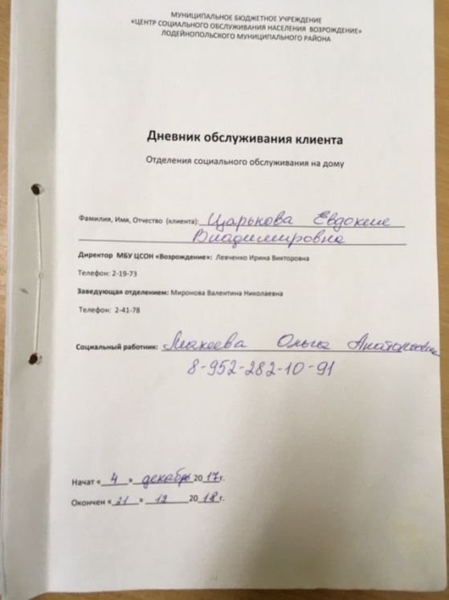
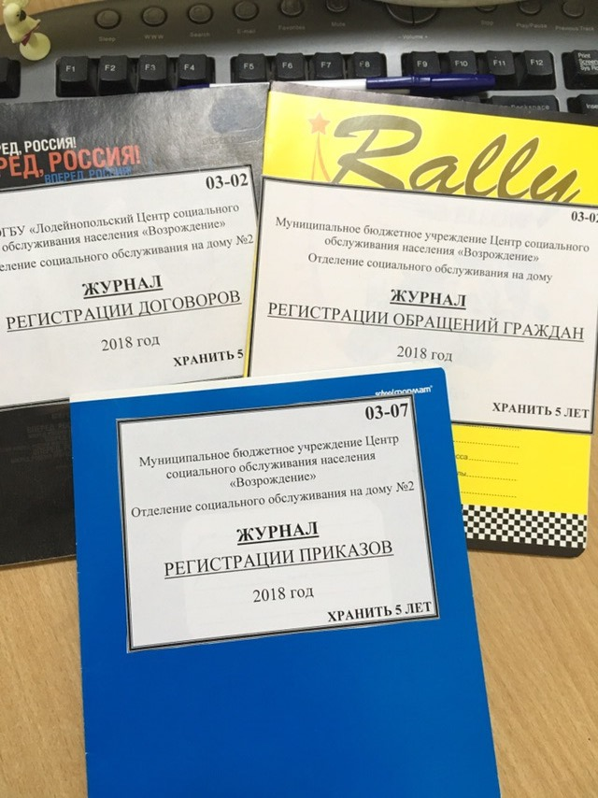
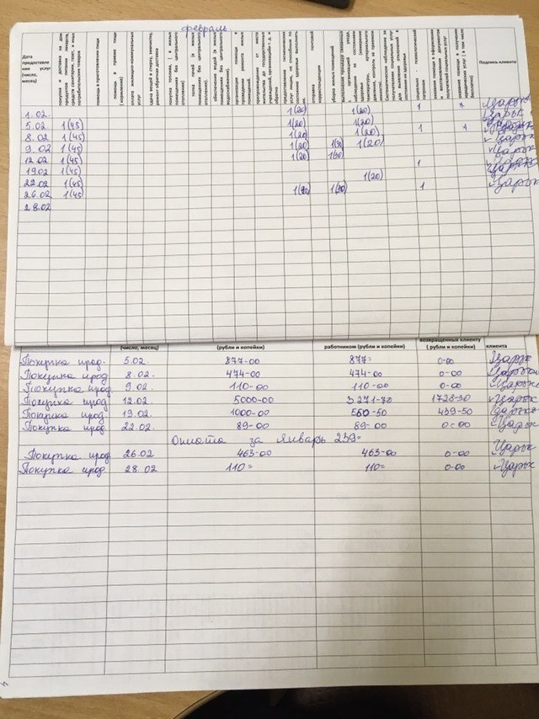

Slide 16
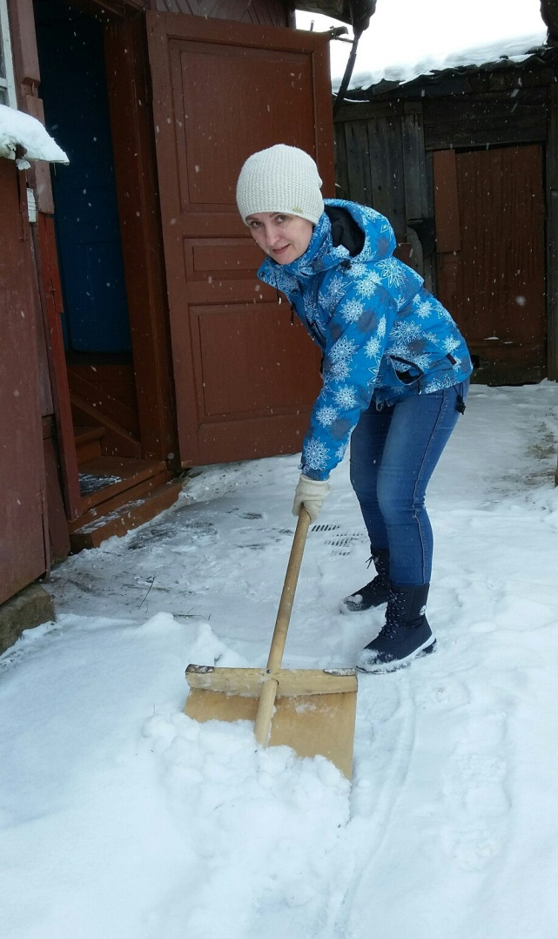
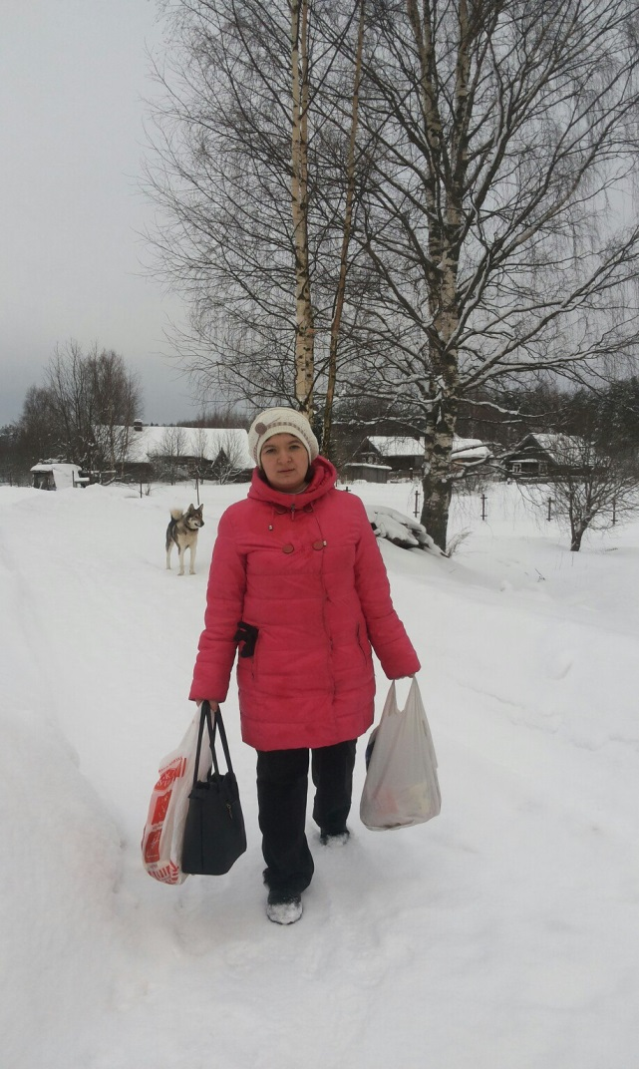
В течении года оказано 67 консультаций по вопросам социального обслуживания
Проведено 167 проверок качества работы и выполнения социальных услуг

Slide 17
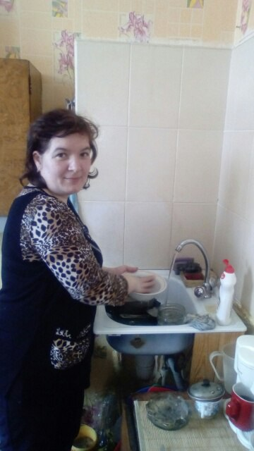
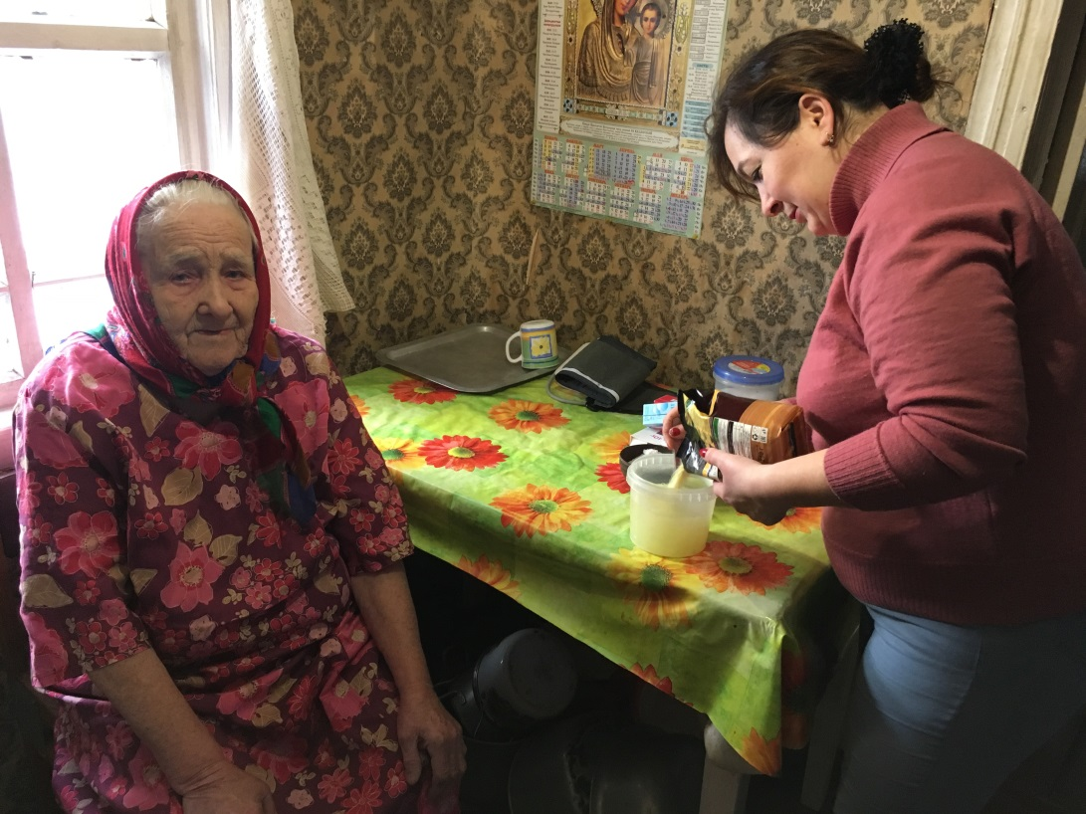

Slide 18
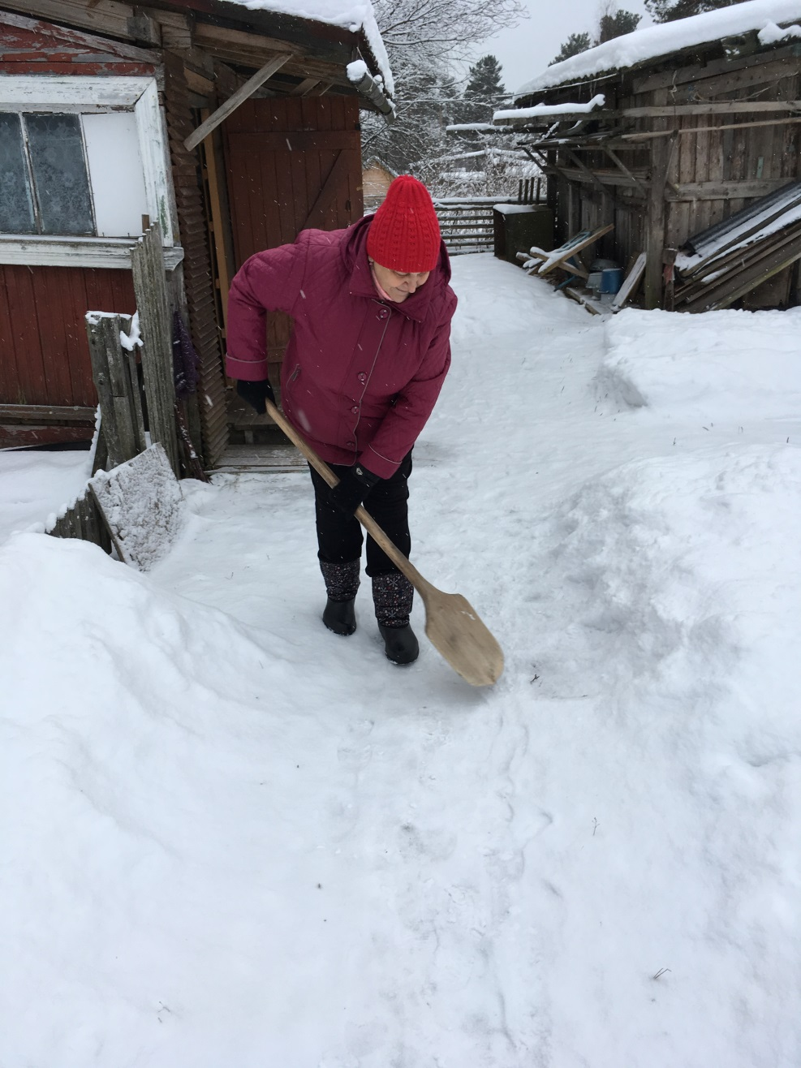
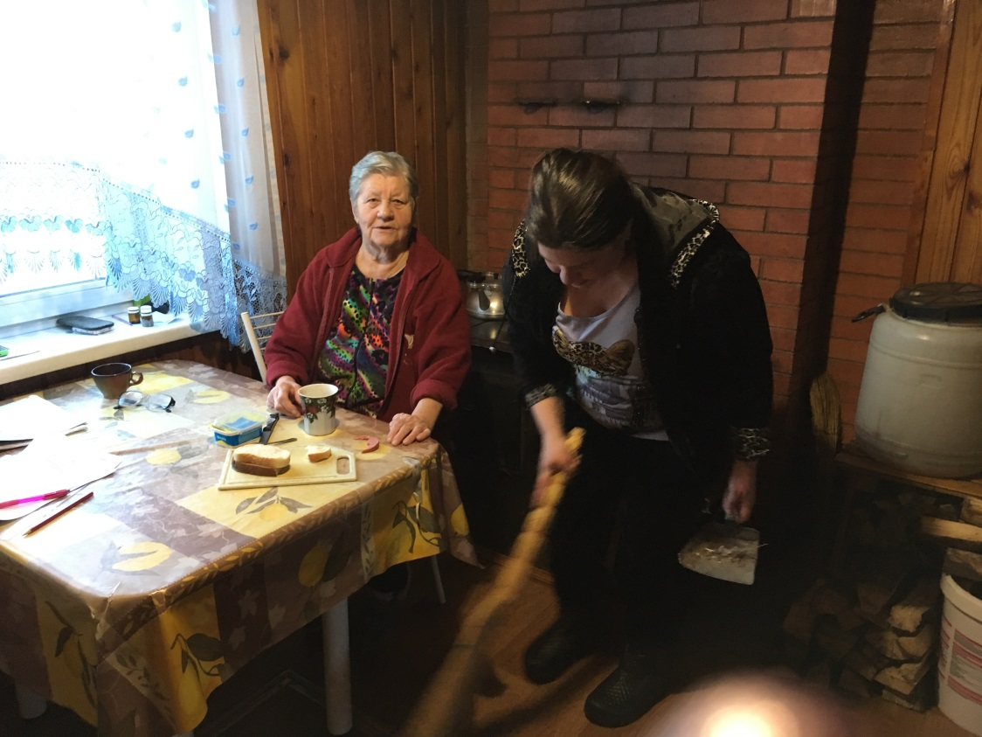

Slide 19
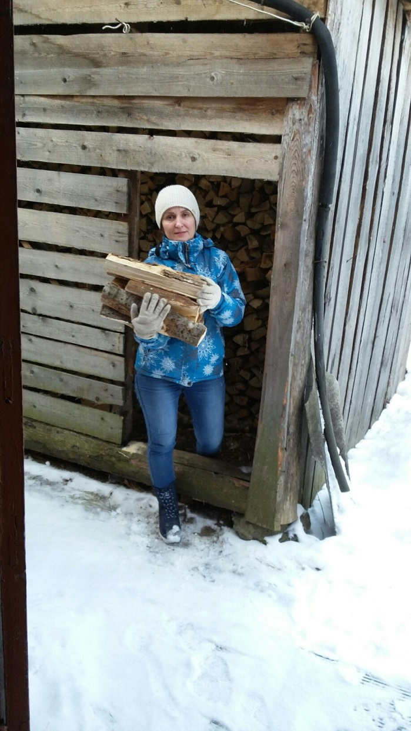
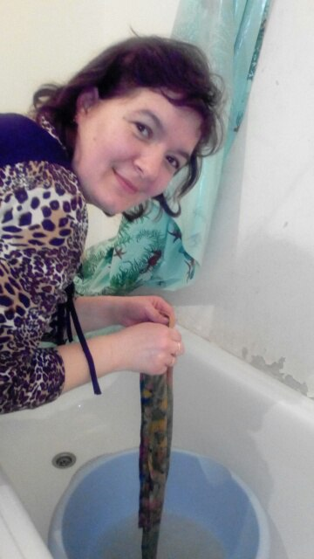
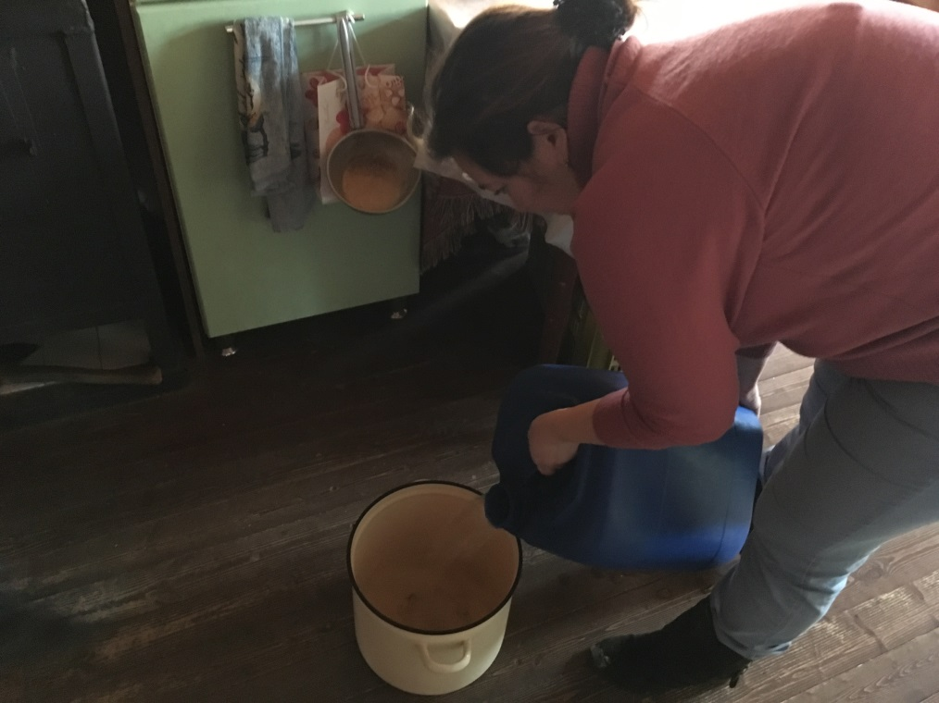

Slide 20
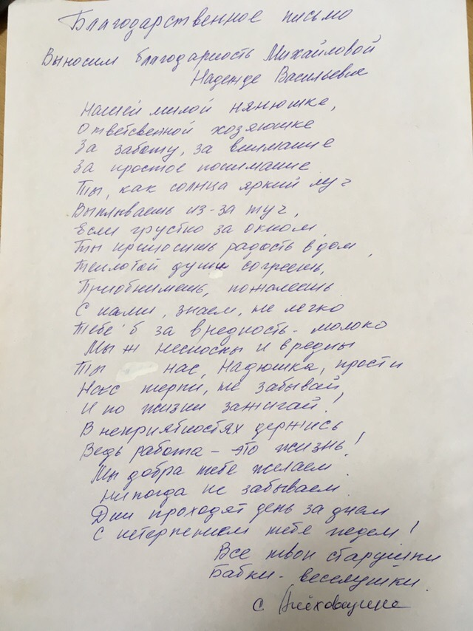
Обслуживаемые граждане с. Алеховщина выразили благодарность социальному работнику Михайловой Надежде Васильевне

Slide 21
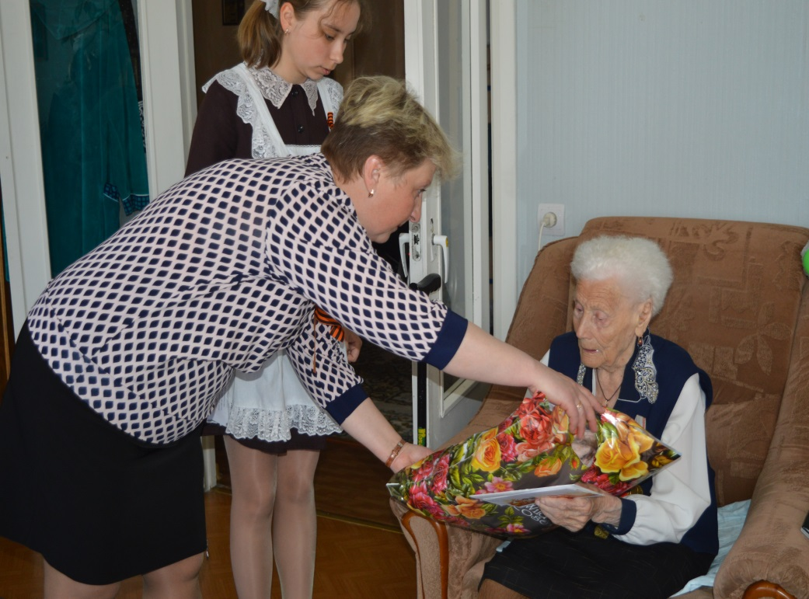
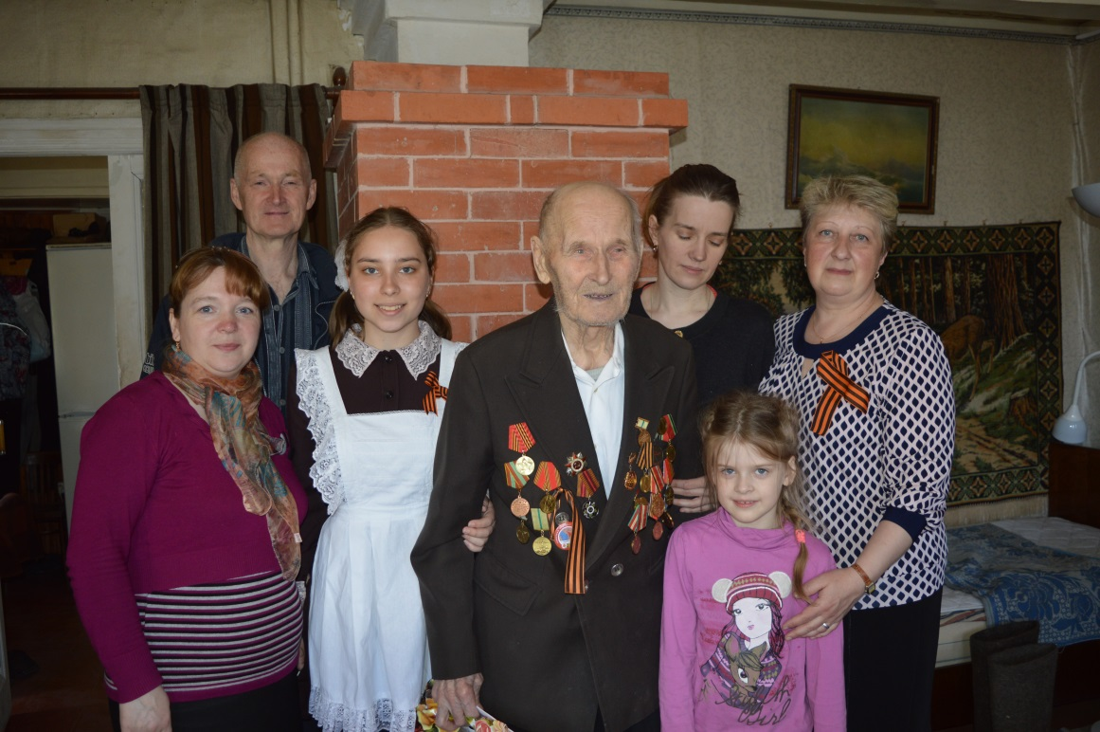
За 2019 год обслужено 6 Участников ВОВ и 31 ветеран ВОВ в числе которых 5 Жителей Блокадного Ленинграда и 7 несовершеннолетних узников

Slide 22
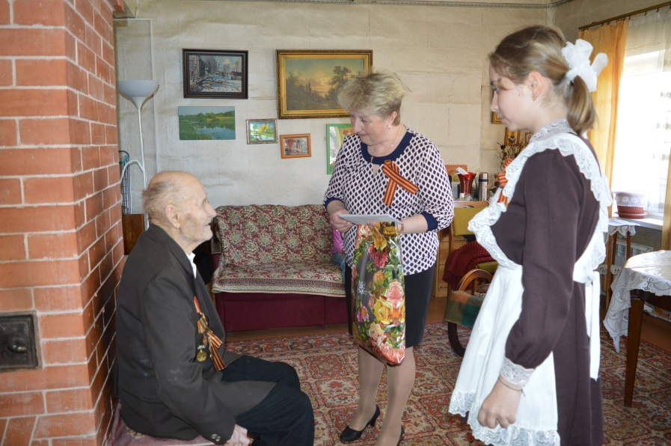
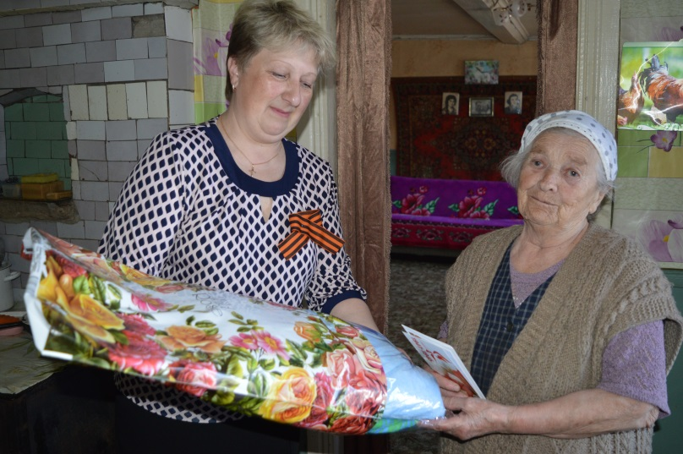
Ко дню пожилого человека и к Дню Победы наши обслуживаемые не остаются без внимания. Всем пожилым гражданам и ветеранам вручаются небольшие подарки к празднику.

Slide 23
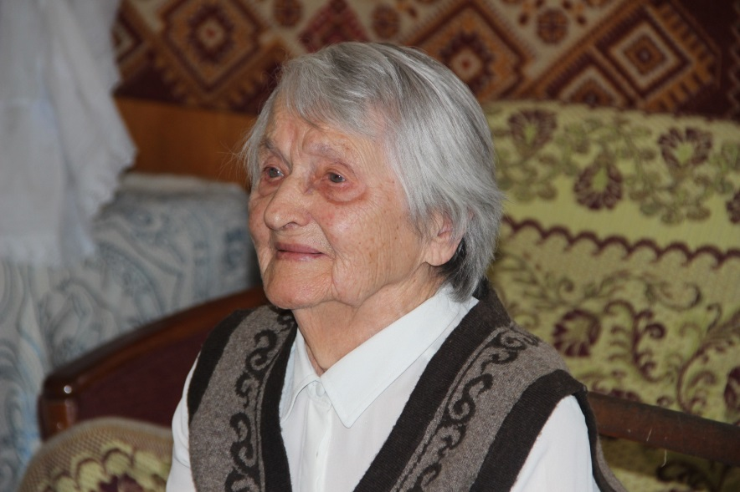
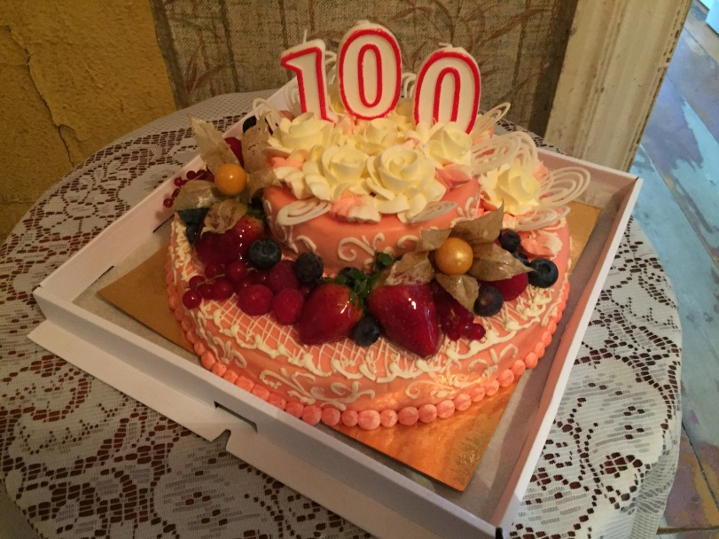
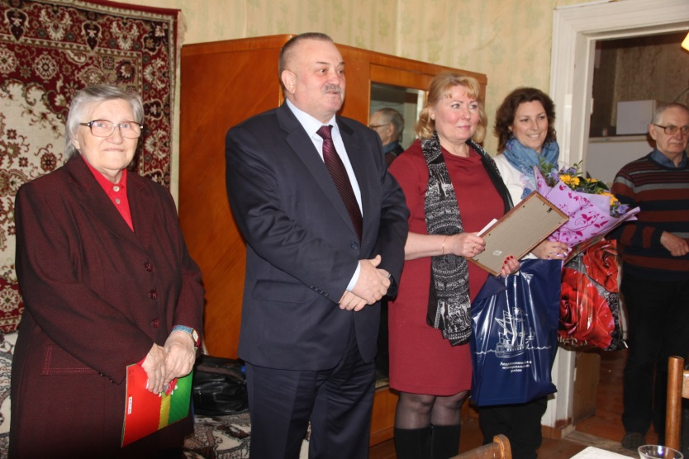
В марте 2019 года наша обслуживаемая Логинова Надежда Александровна отметила свой 100- летний юбилей

Slide 24
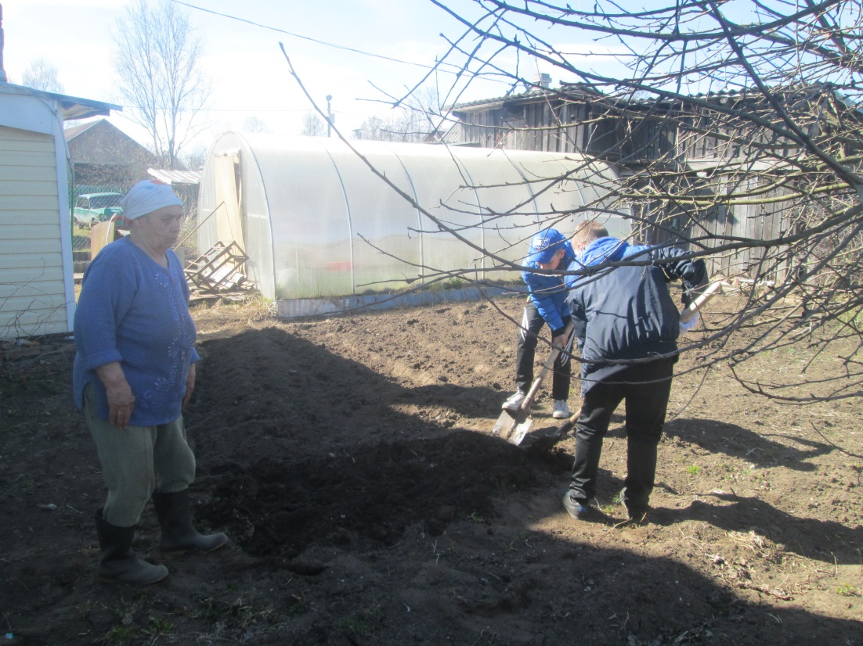
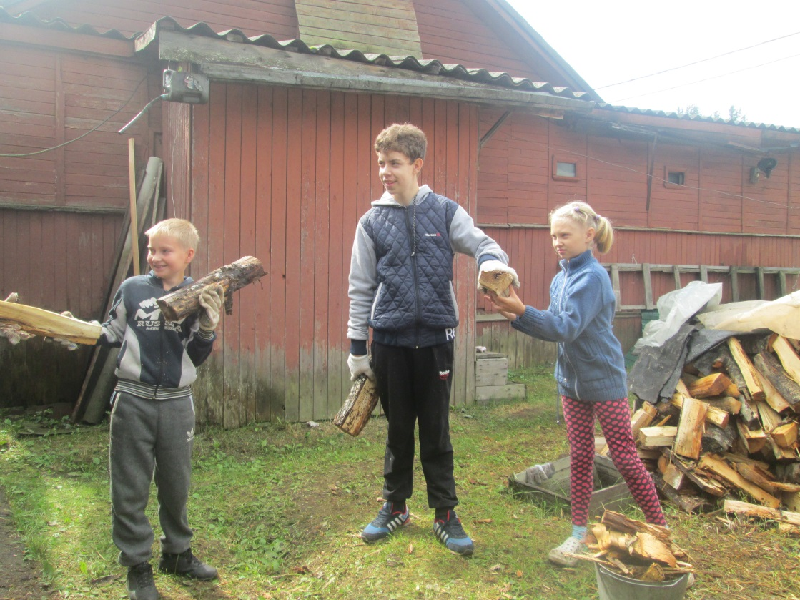
В центре «Возрождение» существует тимуровское движение. Тимуровцы центра оказывают помощь нашим обслуживаемым. Ребята моют окна и полы, убирают участки от мусора, складывают дрова, перекапывают огороды.

Slide 25
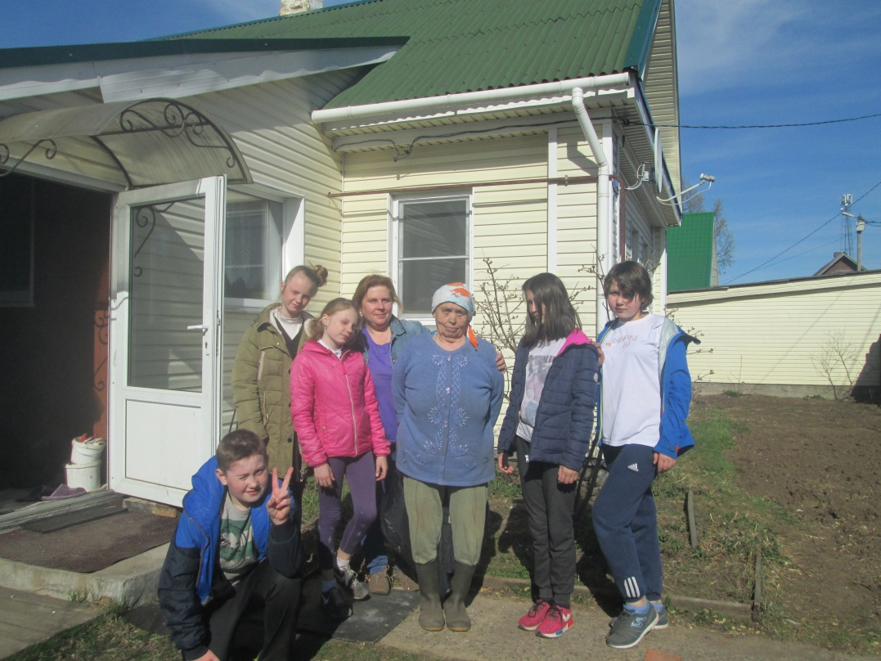
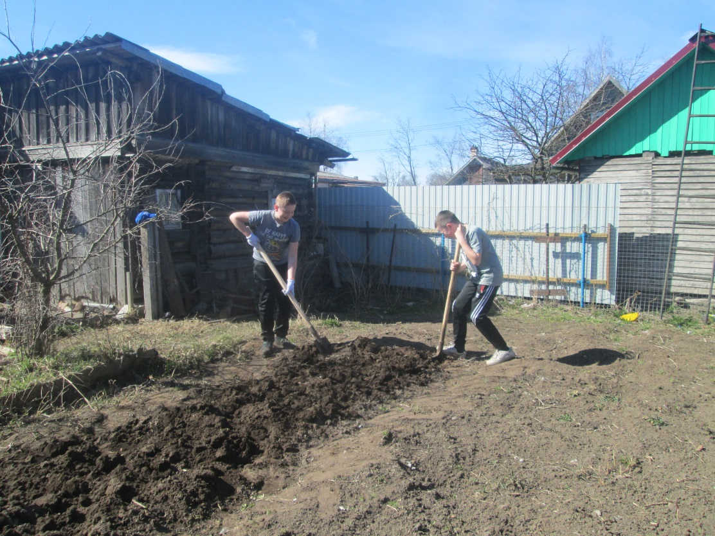

Slide 26
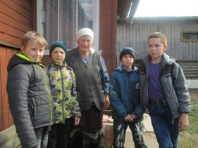
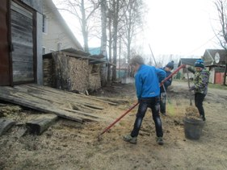
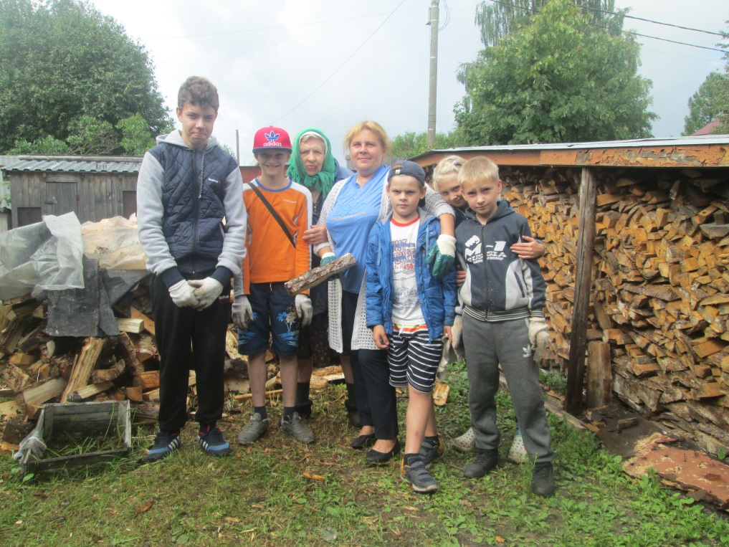
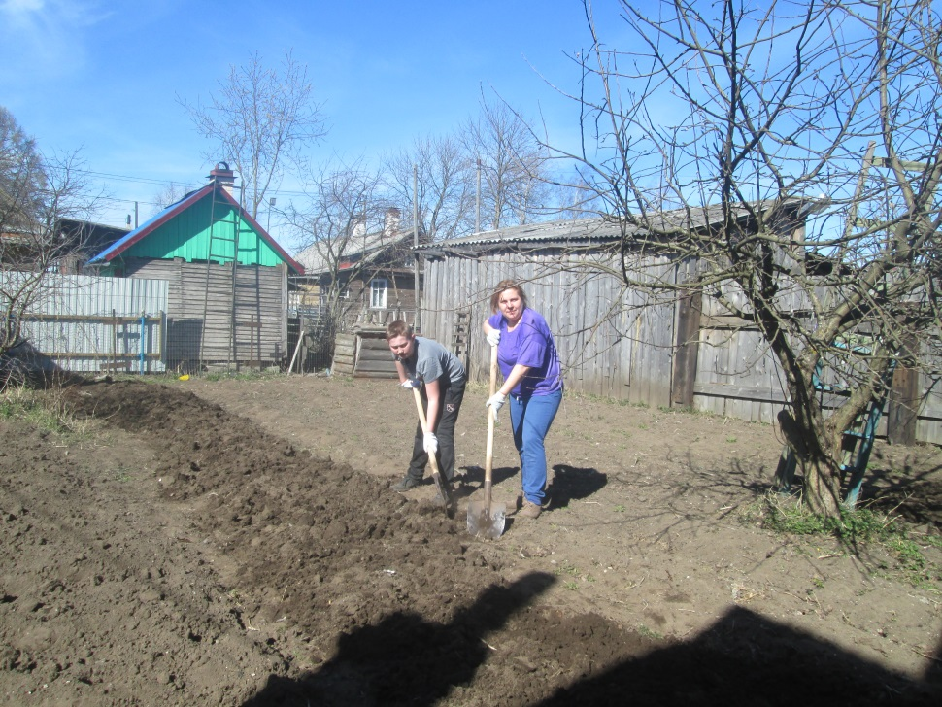

Slide 27
Говоря о критериях эффективности социального обслуживания, не трудно их определить. Если граждане пожилого возраста и инвалиды, удовлетворены проявленным к ним вниманием, если достигнуто доверие к социальным работникам, значит, удалось достичь цели.

